Slide 1
ΕΛΛΗΝΙΚΗ ΚΟΥΖΙΝΑ

Slide 2
Βατραχοπόδαρα

Slide 3
Μουσακάς

Slide 4
Γλυκές τυρόπιτες

Slide 5
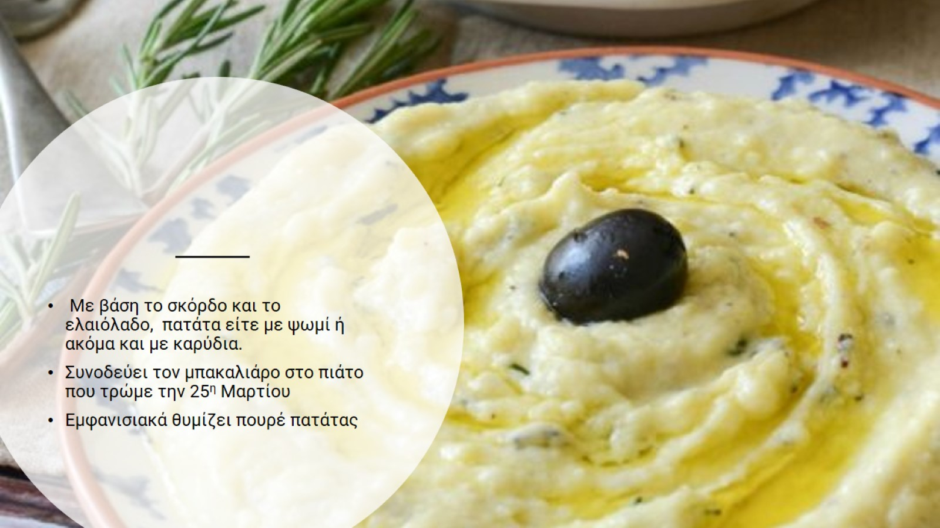

Slide 6
Σπετσοφάι

Slide 7
Σπληνάντερο

Slide 8
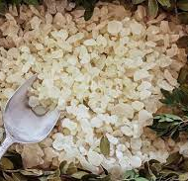
ΜΑΣΤΙΧΑ ΧΙΟΥ

Slide 9
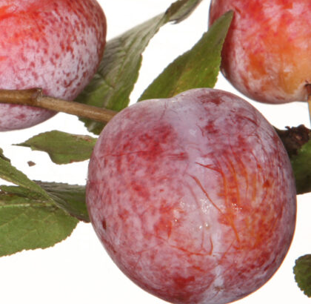
Δαμάσκηνα Σκοπέλου

Slide 10
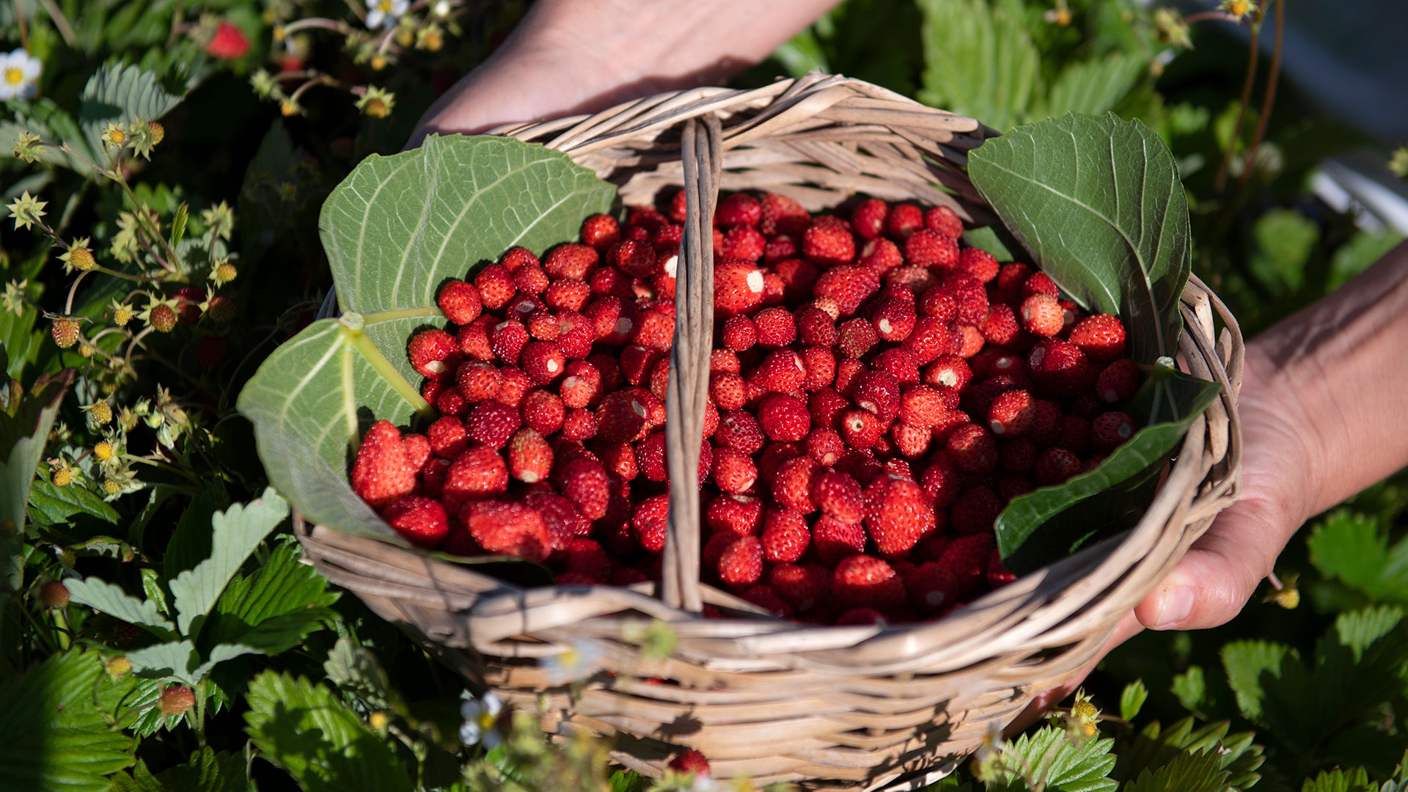
Αγριοφράουλες Κέρκυρας

Slide 11
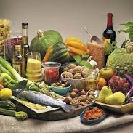
Η ΕΡΓΑΣΙΑ ΠΡΑΓΜΑΤΟΠΟΙΗΘΗΚΕ ΣΤΑ ΠΛΑΙΣΙΑ ΤΟΥ ΠΡΟΓΡΑΜΜΑΤΟΣ MARE NOSTRUM ΑΠΌ ΤΟΥΣ ΜΑΘΗΤΕΣ : ΔΟΥΒΡΟΠΟΥΛΟΣ ΓΙΩΡΓΟΣ ΚΡΕΝΤΗΡΗΣ ΑΝΤΩΝΗΣ ΜΙΚΕΔΗΣ ΓΙΩΡΓΙΟΣ

